Slide 1

CIBERSEGURIDAD EN SISTEMAS DE CONTROL INDUSTRIAL (SCI)
Notes:
n

Slide 2
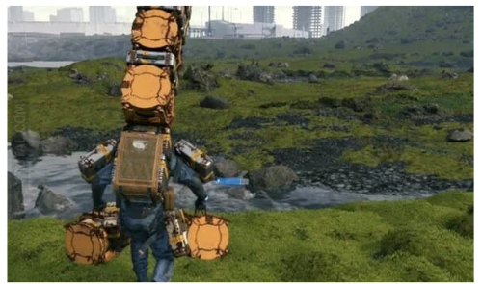
QUÉ ME LLEVO
Notes:
n

Slide 3
Programa 14-16 21 - 23 Marzo
1.- Introducción SCI.
2.- Convergencia IT & OT.
3.- Equipos expuestos en Internet.
4.- Descubrir dispositivos industriales en la red interna.
5.- Comunicaciones no seguras.
6.- Ataques a SCI.
7.- Vulnerabilidades. Actualizaciones firmware.
8.- Evaluación del riesgo. Tipos de amenazas.
9.- Programación segura del PLC.
10.- Comunicaciones seguras OPC-UA.
11.- Seguridad nativa del PLC.
12.- Segmentación de redes.
13.- Monitorizar SCI.
14.- Diagnóstico y políticas de ciberseguridad en un SCI. (Metodología, Arquitectura red, políticas de seguridad , seguridad física, acceso de terceros, proteger cadena de suministro….).Plan de seguridad PDS
15.- Escenarios finales
16.- CiberRange OT - Tknika.
17.- Normativa
18.- Organismos ciberseguridad .

Slide 4
Programa Martes 14
1.- Introducción SCI.
Objetivo de la formación: dar una visión global de ciberseguridad industrial y sus fases a los ciclos de las distintas familias y cursos de especialización.
2.- Convergencia IT & OT.
La transformación digital provoca la conectividad de las máquinas.
Problemática IT > OT. Sistemas “rígidos”.
“Definición” de ciberseguridad y escenario final. Defensa en profundidad.
3.- Equipos expuestos en Internet.
Shodan. Localizador de dispositivos expuestos. IP y Port
4.- Descubrir dispositivos industriales en la red interna.
Wireshark y Nmap. Descubrir dispositivos en la red y sus puertos y servicios abiertos.
Siemens Proneta. Primer descubrimiento y configuración.

Slide 5
Programa Jueves 16
5.- Comunicaciones no seguras.
Visualizar en Wireshark comunicaciones entre PC y PLC: conexión /desconexión, run / stop, write.
Panel Tknika: leer / escribir sobre PLC Omron y Siemens.
6.- Ataques a SCI.
Panel Tknika: leer / escribir sobre PLC Omron y Siemens.
Script: Omron (CJ2M , CP1L) y Siemens V2.2
Acceso a web http y captura de contraseña
Clonar web https y suplantación (Phishing)
7.- Vulnerabilidades. Actualizaciones firmware.
Identificar vulnerabilidades Listas CVE
Software para vulnerabilidades. Nmap script, Openvas
Actualizar firmware Siemens

Slide 6
Programa Martes 21
8.- Evaluación del riesgo. Tipos de amenazas.
Método y plantillas ARLI y Magerit.
9.- Programación segura del PLC.
TOP 20.Aplicar normas para securizar PLC.
10.- Comunicaciones seguras OPC-UA.
Configurar PLC Server OPC con diferentes clientes UaExpert, HMI,WinCC,PLC.
Comprobar sin cifrado y con diferentes cifrados Captura tráfico y ver diferentes comportamientos
11.- Seguridad nativa del PLC.
Securizar proyecto, Know-how, CPU, Ports http,https,opc, PUT/GET

Slide 7
Programa Jueves 23
12.- Segmentación de redes.
Conceptos de redes. Concepto zonas y conductos,configuración FW S615
13.- Monitorizar SCI.
Software de monitorización Siemen, Sinec INS, RC,NMS.
Nozomi.
14.- Diagnóstico SCI. Plan de seguridad.
Documentación diagnóstico y PDS
15.- Escenarios finales.
Diferentes escenarios de segmentación . Catálogo Siemens.
16.- Ciberange.
Tknika. Centros . Aula ciberseguridad
17.- Normativa.
IEC - 62443
17.- Organismos.
Zelt, Ziur, Cybasque, BCSC

